Slide 1
№68 МГОТК
ДОЛБООРДУК ИШТИН ТЕМАСЫ:
«АПЕЛЬСИН»
Жетекчиси: Токтоноева Ардак Аналбековна
Долбоордун
изилдөөчүлөрү: №68 МГОТКнын 4А⁵-классынын
окуучулары
Сыдыков Элтой
Жумагазиев Ариет
Чыныбеков Умар
БИШКЕК – 2022

Slide 2
ДОЛБООРДУН МАКСАТЫ
Апельсиндин жашообуздагы пайдалуу өзгөчө касиеттерин таанып билүү, окуп үйрөнүү

Slide 3
Мазмуну
1. Долбоордук иштин актуалдуулугу
2. Апельсин сөзүн чечмелөө
3. Апельсиндин тарыхы
4. Апельсиндин курамы
5. Венндин диаграммасы
6. Бул кызыктуу
7. Тажрыйба
8. Сурак жүргүзүү

Slide 4
Долбоордук иштин актуалдуулугу
Жаздын келиши менен көпчүлүк адамдардын саламаттыгынын жалпы абалында көйгөйлөр пайда болот, өнөкөт оорулары курчайт. Мындай абал ватаминдердин жетишсиздигинен авитаминоз түрүндө келип чыгат.
Бизге мындай учурда апельсин көп жардамын тийгизет. Анын курамында көптөгөн витаминдер болгондуктан ден-соолукка пайдалуу. Курамында аскорбин кычкылы абдан көп. Ошондуктан, апельсиндин курамында дагы кандай заттар кирээрин жана адамдын организмине кандай таасир этээрин билгибиз келди.

Slide 5
Изилдөө объектиси: апельсин Изилдөө предмети: апельсиндин касиеттери
Тема боюнча маалыматтарды чогултуу.
Сурак жүргүзүү;
Эксперименттин жыйынтыгы
Байкоо жүргүзүү.

Slide 6
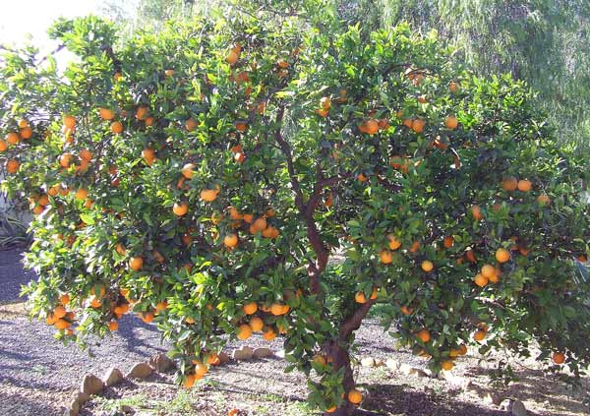
Апельсин - руталар тукумунун цитрус уруусундагы дайыма жашыл мөмө дарагы. Бийиктиги 7-12 метрге жетет. Жапайы түрү белгисиз.

Slide 7
Кытайдын
алмасы
Апельсиндин мекени - Кытай.
Буга анын эки немис сөзүнөн турган «апельсин» аталышы да далил: Апель – алма жана Син – Кытай.
Француз тилинде апельсин апельсин деп аталат. Бул сөз апельсиндин арабча аталышынан келип чыккан - "naranji" (алтын). Ошентип, апельсин апельсин түсүн билдирет.

Slide 8
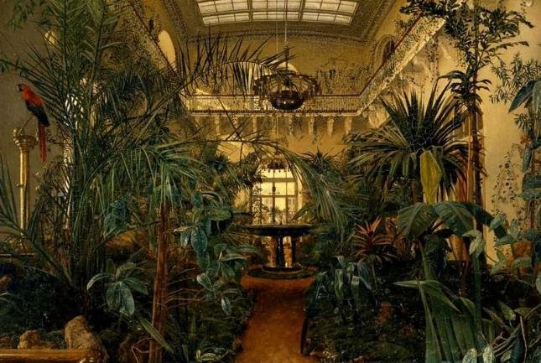
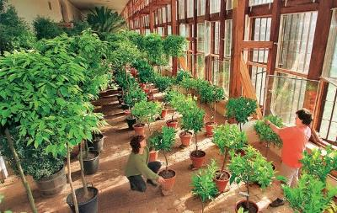
Таттуу апельсин жемиштеринин Европа өлкөлөрүндө ышкыбоз күйөрмандары көп. Италиянын, Франциянын, Голландиянын жашоочулары аларды өстүрүү үчүн атайын жабык айнек бөлмөлөрдү - күнөсканаларды курушкан.

Slide 9
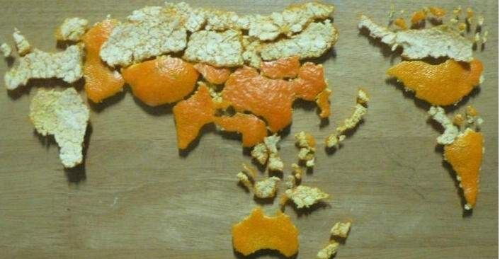
Апельсиндин мекени Түштүк-Чыгыш Азия. Европалык саякатчылар апельсинди Европага 15-кылымда алып келишкен. Бир аз убакыт өткөндөн кийин, апельсин дарактары, колонизаторлор менен бирге, Африка жана Америка континенттеринде пайда болгон. Азыр апельсин дүйнөнүн дээрлик бардык тропикалык жана субтропикалык аймактарында активдүү өстүрүлөт.

Slide 10
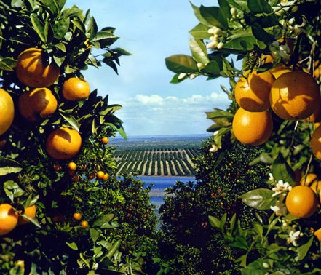
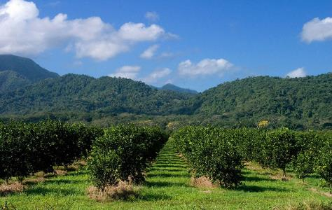
Бирок, апельсин өзү баарынан да субтропикалык климатты жакшы көрөт. Дал субтропикте апельсин дарактары эң жогорку сапаттагы жемиштерди берет. Тропикалык зонада ушундай касиеттерге ээ мөмө-жемиштерди алуу үчүн апельсин дарактары деңиз деңгээлинен 800-1200 метр бийиктиктен төмөн эмес өсүш керек. Абанын нымдуулугу жогору болгон тропикалык түздүктөрдө апельсин жемиштери көп нерсени каалабайт.

Slide 11
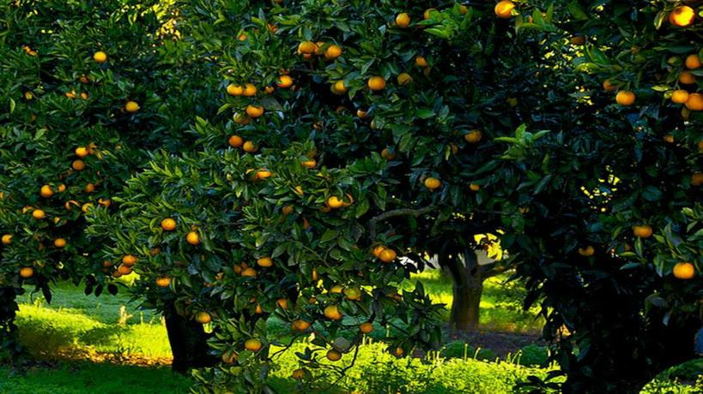
Апельсин дарагынын учу учтуу тери сымал, сүйрү жалбырактары бар. Апельсин жалбырактарынын жашоо узактыгы болжол менен үч жыл. Апельсин дарагынын таажы шар же пирамида түрүнө ээ. Бутактары көбүнчө тикенектүү, узундугу 10 сантиметрге жетет.

Slide 12
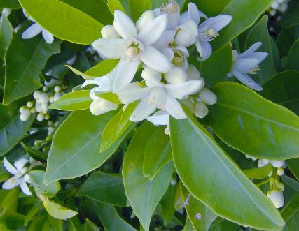
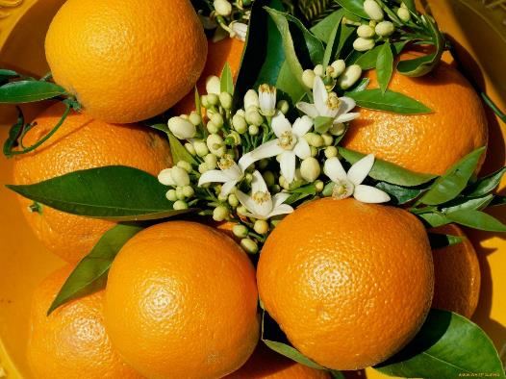
Апельсин гүлдөрү ак жана абдан жыпар жыттуу. Гүлдөрү гүлдесте чогултулган жалгыз гүлдүү түрлөрү бар. Апельсин гүлдөрүнүн урукчаларынын саны 20-25 болот.

Slide 13
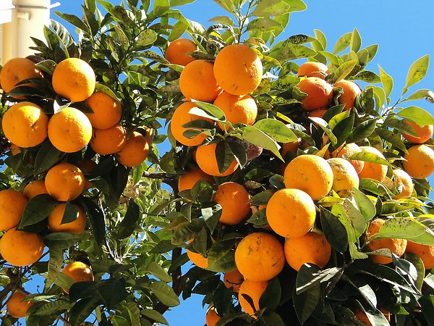
Апельсин дарагы абдан түшүмдүү болгонуна байланыштуу чыгыш өлкөлөрүндөгү апельсиндер дайыма түшүмдүн символу болуп саналат.

Slide 14
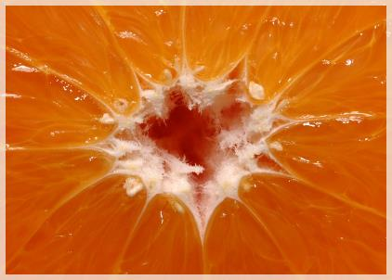
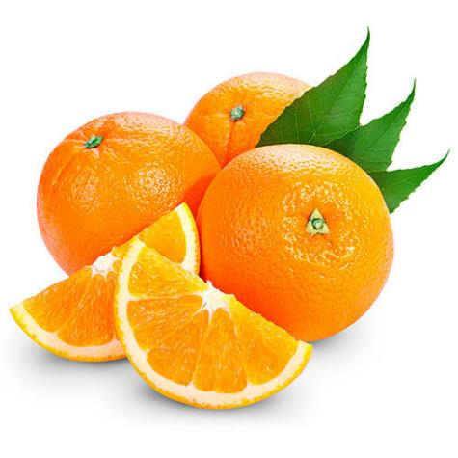
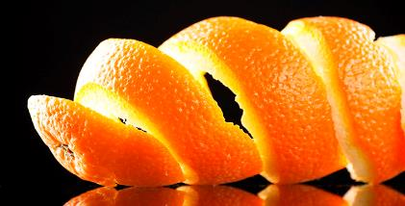
Апельсиндин мөмөсү, жыпар жыттуу баарына белгилүү, көп клеткалуу мөмө. Кызгылт сары мөмөнүн өлчөмү, формасы жана түсү түрдөн түргө жараша өзгөрөт. Апельсиндин түстүү мөмөлөрүндө бөлүкчөлөрдүн саны 9дан 13кө чейин. Уруктары көп эмбриондуу, ак түстө.

Slide 15
Апельсиндин курамы
Органикалык заттар (кант, лимон кислотасы, аскорбин кислотасы);
Витаминдер (А, В, Р витаминдери, кальций, калий, фосфор туздары ж.б.);
Мөмө кабыгында жана жалбырагында эфир майы бар

Slide 16
Венндин диаграммасы
Апельсиндин пайдасы
Апельсиндин зыяны
Окшош
Кан басымды төмөндөтөт.
Жүрөк, боор ооруларынын алдын алат.
Суук тийүүдөн сактайт
Ширелүү
Сорттору көп
Витаминдерге
бай
Аллергия, ашказаны ооругандарга болбойт.

Slide 17
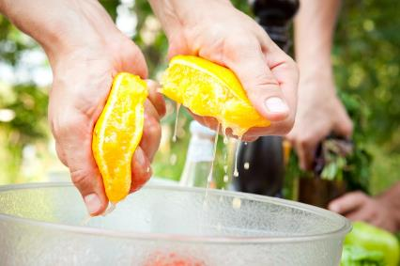
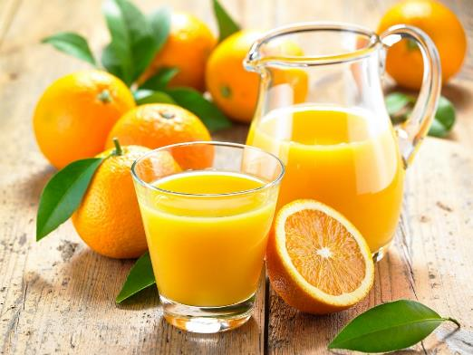
.
Бул кызыктуу маалыматтар
Бир литр шире алуу үчүн 3 же 4 килограмм апельсинди сыгып алуу керек!

Slide 18
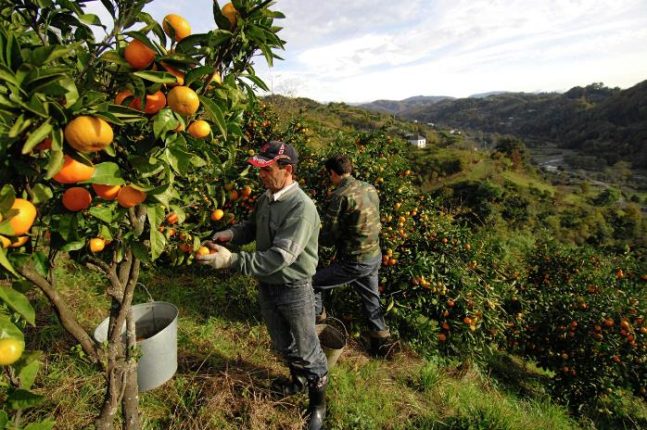
Ажарда апельсинди биринчи жолу отургузуу 19-кылымда пайда болгон. Бирок жергиликтүү климатка көнбөгөн бак-дарактар ​​кыштын ызгаарында өлүп калган. Советтик субтропиктерге ыгайлашкан сорттор пайда болгонго чейин көп жылдар бою селекциялык иштерди жүргүзүү талап кылынган. Азыркы учурда Азия өлкөлөрүндө апельсиндин 200гө жакын ар түрдүү сорттору жана формалары бар.

Slide 19
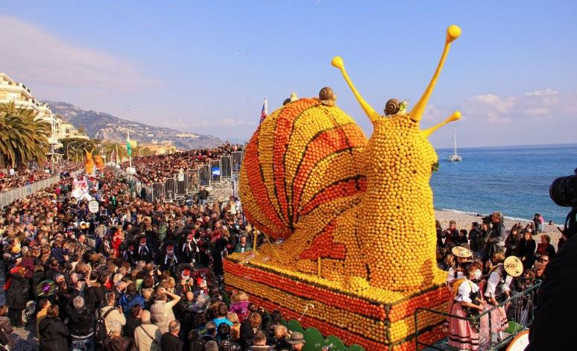
Түркиянын Адана провинциясында 3-7-апрель күндөрү өткөн 7-Эл аралык “Апельсин гүлү” карнавалына 1,5 миллион киши чогулду. Карнавалды уюштуруу комитетинин маалыматы боюнча, иш-чарага катуу даярдык дээрлик бир жылга созулган.

Slide 20
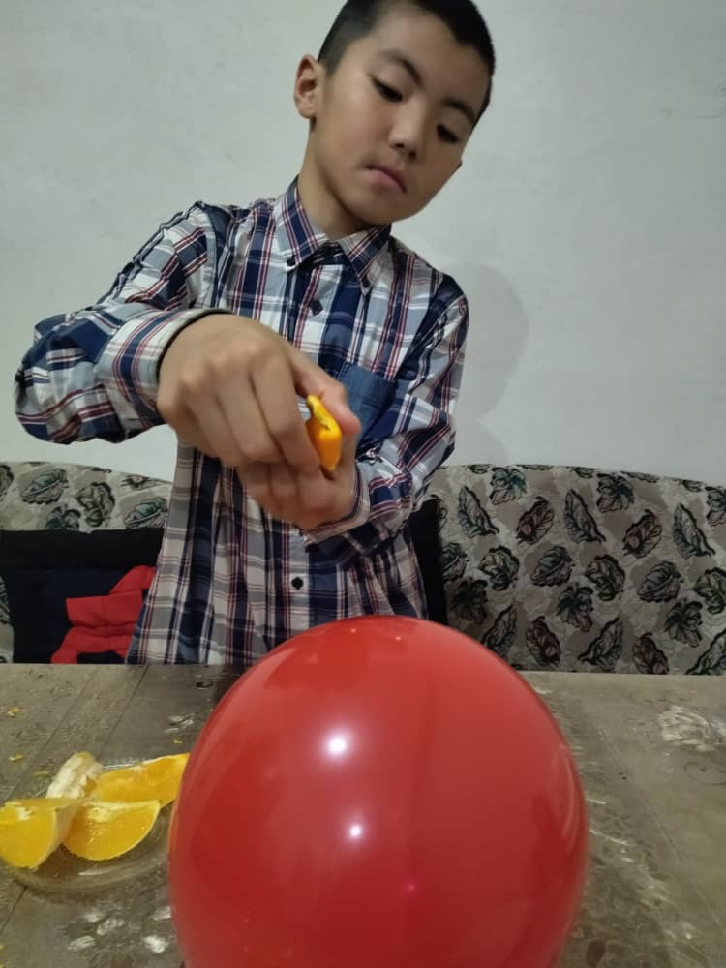
Тажрыйба № 1

Slide 21
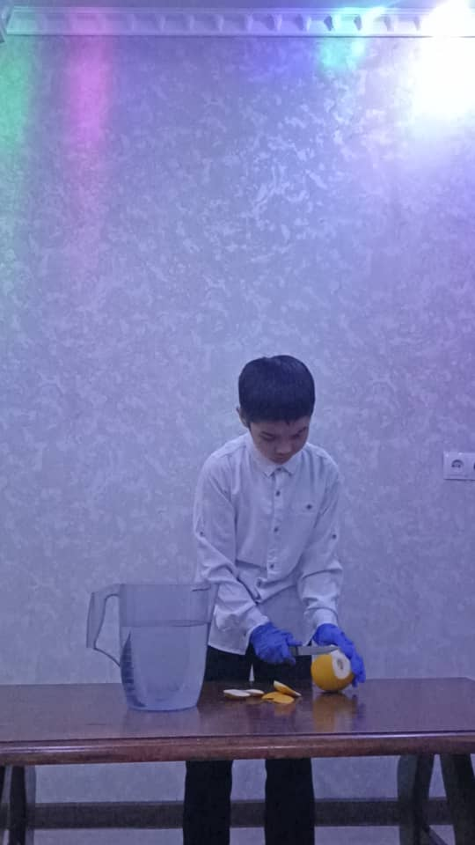
Тажрыйба № 2

Slide 22
Сурак жүргүзүү
Апельсин жөнүндө кандай маалыматтарды билишет - деген суроо бизди абдан кызыктырды...

Slide 23
1. Сен апельсинди кайсыл убактта жейсиң?
А) Күн сайын;
Б) Бир аптада (бир жумада) 2-3 жолу;
В) Бир айда бир жолу;
Г) Себеби, алергия менен ооруйм;
2. Апельсиндин кабыгында эмне бар?
А) Эфир майы
Б) Витамин, кальций, калий, фосфор
Б) Билбейм
3. Апельсиндин курамында эмне бар?
А) Эфир майы
Б) Кант, лимон кислотасы, аскорбин кислотасы
Б) Билбейм

Slide 24
1- суроо
А) Күн сайын; Б) Бир аптада (бир жумада) 2-3 жолу;
В) Бир айда бир жолу; Г) Себеби, алергия менен ооруйм;
Жыйынтыгы: бизди кошкондо
Күн сайын жегендер – 3 окуучу;
Бир аптада (бир жумада) 2-3 жолу жегендер – 15 окуучу;
Бир айда бир жолу жегендер – 15 окуучу;
Алергия менен ооруп жебегендер – 3 окуучу болду.

Slide 25
2- суроо
А) Эфир май
Б) Витамин, кальций, калий,фосфор мин, кальций, калий, фосфор
В) Билбейм
Жыйынтыгы: бизди кошкондо
«Эфир майы» деп жооп бергендер – 10 окуучу;
« Витамин, кальций, калий, фосфор» деп жооп бергендер – 21 окуучу;
«Билбейм» деп жооп бергендер – 5 окуучу болду.

Slide 26
3- суроо
А) Эфир май
Б) Витамин, кальций, калий,фосфор мин, кальций, калий, фосфор
В) Билбейм
Жыйынтыгы: бизди кошкондо
«Эфир майы» деп жооп бергендер – 22 окуучу;
«Кант, лимон кислотасы, аскорбин кислотасы» деп жооп бергендер – 10 окуучу;
«Билбейм» деп жооп бергендер – 4 окуучу болду.

Slide 27
Кортунду
Апельсиндин курамында эмне бар экенин билдик.
Апельсиндин биринчи пайда болушун.
Апельсин сөзүн чечмеледик.
Эксперимент жасадык
Сурак жүргүзүүнүн негизинде диаграмма түздүк

Slide 28
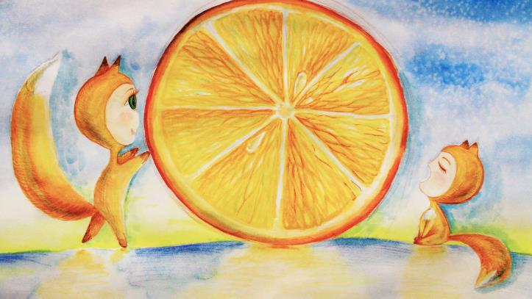
Көңүл бурганыңыздар үчүн чоң рахмат!

